Slide 1
6 Digital Inputs Entradas Digitales

Slide 2
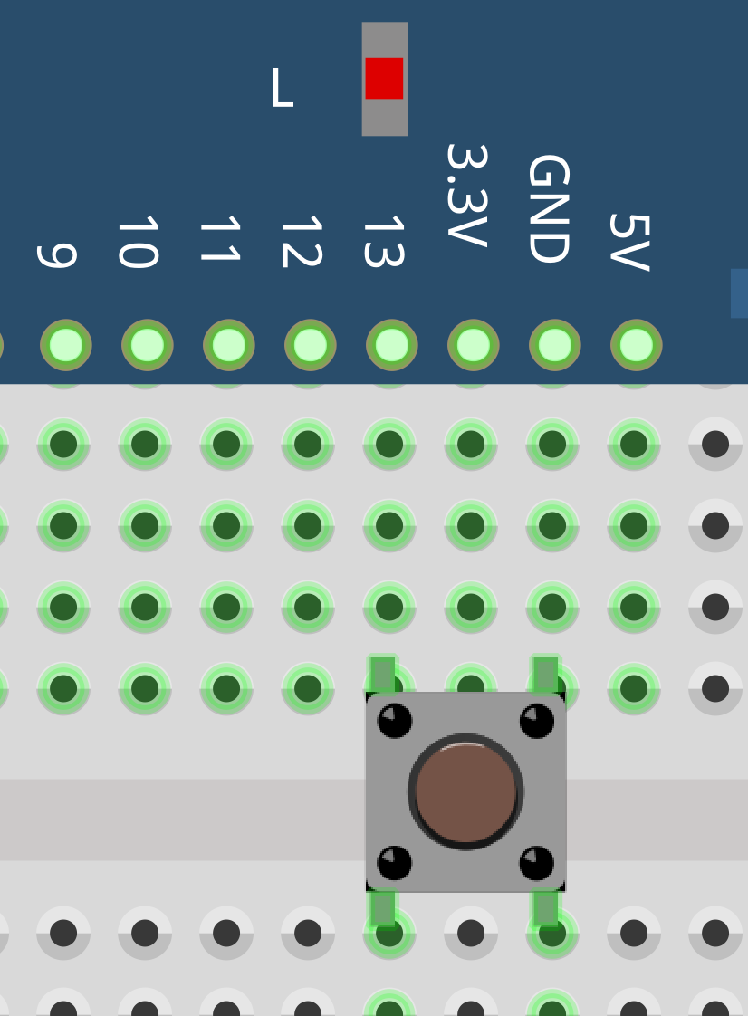
Ejercicio – Monitor de Serie y Bóton
Interruptor entre la entrada digital 13 y GND
Normalmente 13 HIGH (Alto 5V)
Presione el botón pin 13 LOW (Baja 0V GND)

Slide 3
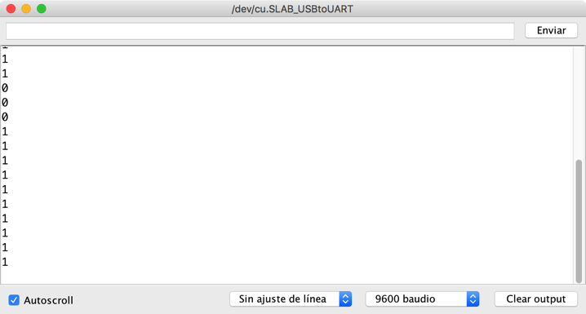
Ejercicio – Monitor de Serie y Bóton
Recargar el código 'buton_solo'
Abre 'Herramientas' -> 'Monitor Serie'
baudio 9600 4. Presione el botón

Slide 4
Ejercicio – Monitor de Serie y Bóton
int switchPin = 13;
void setup() {
pinMode(switchPin , INPUT_PULLUP);
Serial.begin(9600);
}
void loop() {
int value = digitalRead(switchPin);
Serial.println(value);
delay(1000);
}
Mode INPUT_PULLUP – normalmente tirado a 5V

Slide 5
Ejerciso – Monitor de Serie y Bóton
int switchPin = 13;
void setup() {
pinMode(switchPin , INPUT_PULLUP);
Serial.begin(9600);
}
void loop() {
int value = digitalRead(switchPin);
Serial.println(value);
delay(1000);
}
comience la comunicación en serie entre ordenador y Arduino

Slide 6
Ejercicio – Monitor de Serie y Bóton
int switchPin = 13;
void setup() {
pinMode(switchPin , INPUT_PULLUP);
Serial.begin(9600);
}
void loop() {
int value = digitalRead(switchPin);
Serial.println(value);
delay(1000);
}
Lea la entrada digital
Envía la lectura al Monitor Serie

Slide 7
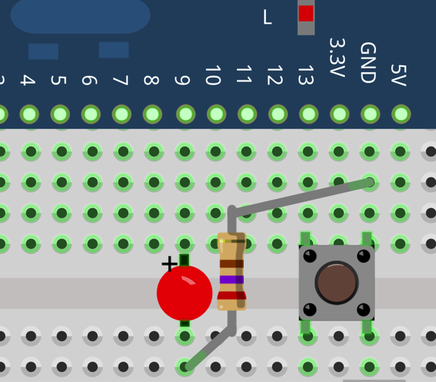
LED encendido / apagado
LED salida digital 9
pulsador de entrada digital 13
Presione el botón y el LED encendido

Slide 8
Pulsador y LED – código 1
int switchPin = 13;
int ledPin = 9;
void setup() {
pinMode(switchPin, INPUT_PULLUP);
pinMode(ledPin, OUTPUT);
}
void loop() {
int value = digitalRead(switchPin);
if (value == LOW) {
digitalWrite(ledPin, HIGH);
}
else {
digitalWrite(ledPin, LOW);
}
}
Entrada digital para bóton
Salida digital para LED

Slide 9
Pulsador y LED – código 1
void loop() {
int value = digitalRead(switchPin);
if (value == LOW) {
digitalWrite(ledPin, HIGH);
}
else {
digitalWrite(ledPin, LOW);
}
}
Lea la entrada digital (LOW significa presionado)

Slide 10
Pulsador y LED – código 1
void loop() {
int value = digitalRead(switchPin);
if (value == LOW) {
digitalWrite(ledPin, HIGH);
}
else {
digitalWrite(ledPin, LOW);
}
}
'if' si 'value' está LOW
haz 'digitalWrite(ledPin, HIGH)

Slide 11
Pulsador y LED – código 1
void loop() {
int value = digitalRead(switchPin);
if (value == LOW) {
digitalWrite(ledPin, HIGH);
}
else {
digitalWrite(ledPin, LOW);
}
}
'if' si NO 'value' está LOW
haz 'digitalWrite(ledPin, LOW)

Slide 12
Alternar el LED
// buton_y_led_toggle
int switchPin = 13;
int led = 9;
int previo = LOW; // posició del bóton
int encendido = LOW;
void setup() {
pinMode(switchPin, INPUT_PULLUP);
pinMode(led, OUTPUT);
}

Slide 13
Altenar el LED
void loop() {
int siguiente = digitalRead(switchPin);
if (siguiente != previo ) {
// posición botón ha cambiado
if (siguiente == LOW) {
// botón presionado
encendido = ! encendido; // ! - invertir
digitalWrite(led, encendido);
delay(100); // no-rebotar
}
previo = siguiente;
}
}

Slide 14
LED encendido / apagado
Presione el botón la primera vez
LED encendido
Presione el botón por segunda vez
LED apagado

Slide 15
Conclusión
Entrada digital para botón
Un "delay" para no-rebotar

